Slide 1
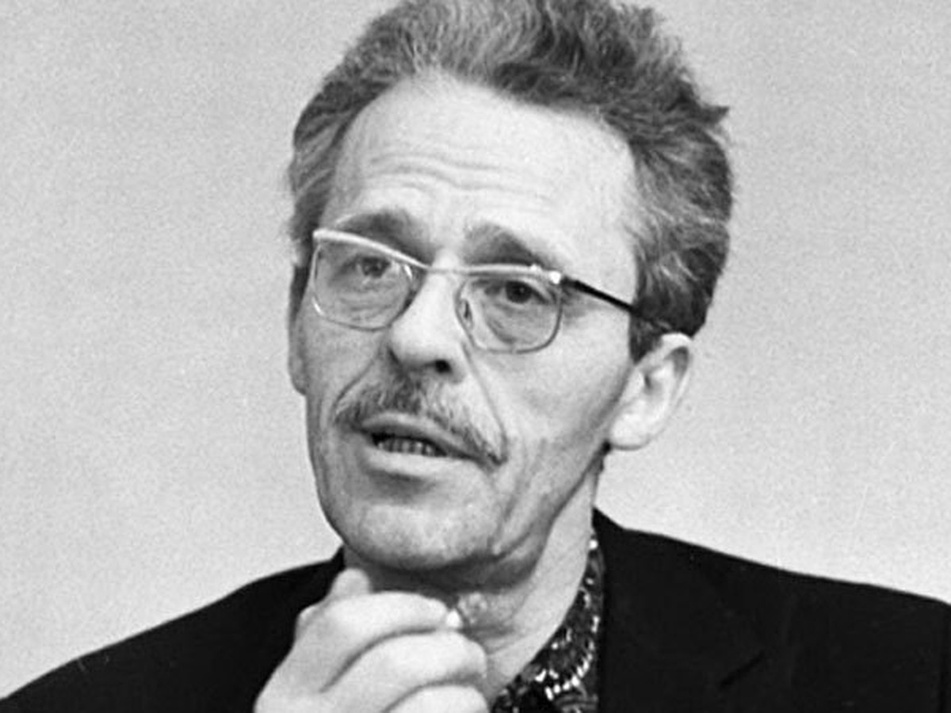
Семья как основа мировоззрения Бориса Львовича Васильева
Б.Л. Васильев, известный русский писатель, был человеком, чья жизнь и творчество были тесно связаны с ценностями семьи. Его произведения отражают глубокое понимание роли родственных связей, традиций и преемственности поколений в формировании личности.

Slide 2
Детство и юность Бориса Васильева
Будущий писатель родился в 1924 году в Смоленске, в семье военного врача. Его детство и юность прошли в атмосфере интеллектуальной среды, где царили высокие моральные ценности и уважение к семейным традициям. Еще в раннем возрасте Борис проявлял творческие способности и интерес к литературе, что в дальнейшем оказало огромное влияние на его становление как писателя.

Slide 3
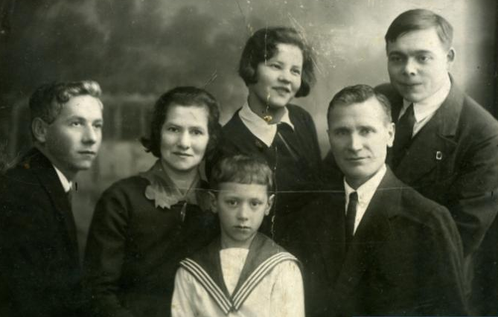
Влияние семьи на становление личности писателя
Семья Васильевых обладала сильными традициями и высокими моральными устоями, которые глубоко повлияли на формирование личности будущего писателя
Окружение творческих и образованных людей в детстве способствовало развитию литературных интересов Бориса Львовича и пробудило в нем призвание к писательству.
Уважение к истории семьи и родственным связям стало основой мировоззрения Васильева, что отразилось в его произведениях.

Slide 4
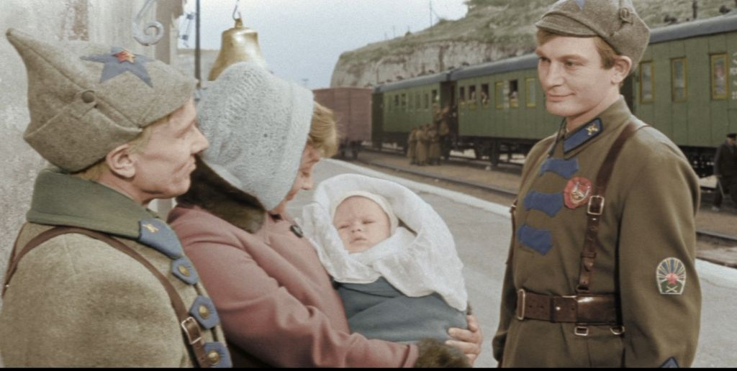
Семейные традиции и их отражение в творчестве Васильева
1
Семейные корни
Глубокая связь с семейными традициями и историей рода проявилась в произведениях Бориса Васильева. Его рассказы и романы часто затрагивают темы родства, памяти предков и преемственности поколений.
2
Ценность взаимопонимания
Писатель подчеркивал важность взаимопонимания и поддержки между близкими людьми, что нашло отражение в его изображении теплых семейных взаимоотношений.
3
Образы сильных женщин
Среди героинь Васильева часто встречаются волевые, самоотверженные женщины, хранительницы семейных ценностей. Этот образ восходит к примеру его матери и жены.
Кадр из фильма «Офицеры»

Slide 5
Роль жены и детей в жизни Бориса Львовича
Супруга писателя, Зоя, стала верной спутницей
и вдохновительницей творца. Она активно участвовала в обсуждении идей
его произведений и скрупулезно редактировала рукописи. Вместе они прожили 67 лет. Своих детей у семьи Васильевых не было,
они воспитали двух приёмных сыновей. Семья была для него источником радости и поддержки. Он с теплотой вспоминал время, проведенное
с близкими.

Slide 6
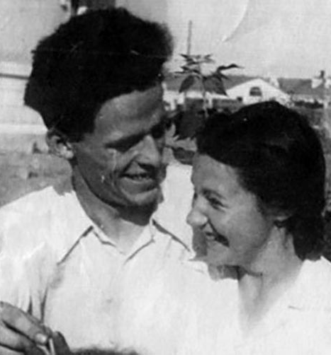
Тема любви и верности в семейных отношениях
Одной из центральных тем в творчестве Бориса Васильева является тема любви и верности
в семейных отношениях.
Для писателя, эти чувства выходят далеко за рамки простой эмоциональной связи между двумя людьми. Они воплощают в себе глубинную духовную близость, способную преодолевать любые жизненные испытания и невзгоды.
Васильев показывает, что любовь между супругами – это не просто влечение, но и нерушимая нить, связывающая их сердца. Верность
в семье для него становится незыблемым основанием, на котором строится гармония, взаимопонимание
и поддержка. Именно эти качества, передающиеся из поколения в поколение, писатель считает залогом духовного возрождения человека
и общества.

Slide 7
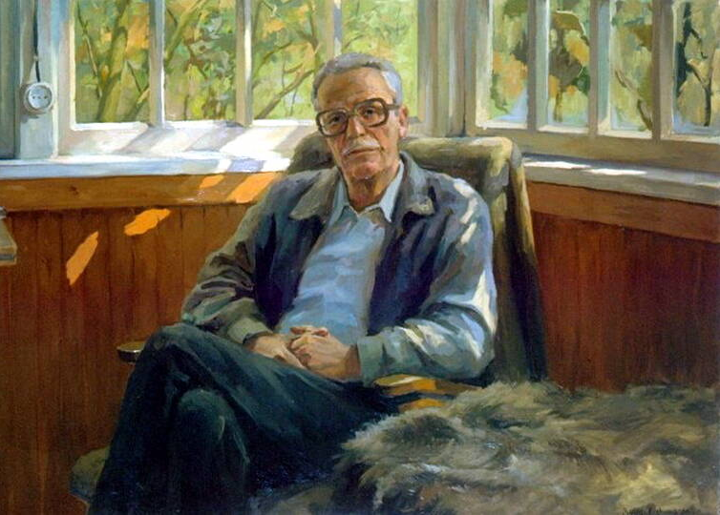
Отношение Васильева к родителям и их наследию
Борис Львович Васильев с огромным уважением и благодарностью относился к своим родителям, к отцу - военному врачу, и к матери, воплощавшей в себе традиции интеллигентной русской семьи. Он гордился семейным наследием и стремился сохранить его в своей жизни и творчестве.
Образы сильных, мудрых родителей нашли отражение во многих произведениях Васильева, где они выступали носителями незыблемых нравственных ценностей. Семейная память и преданность корням были для писателя источником вдохновения и моральных ориентиров.

Slide 8
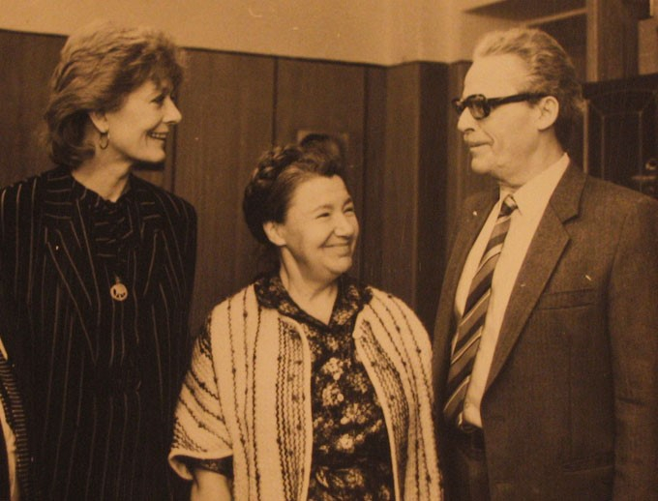
Забота о близких как приоритет в жизни писателя
Семья превыше всего
Послевоенные трудности
Для Бориса Львовича Васильева забота о родственниках была превыше всего. Он глубоко почитал своих родителей и с нежностью относился к жене и детям.
Несмотря на тяготы послевоенного времени, Васильев делал все возможное, чтобы обеспечить своим близким достойную жизнь и поддержку.
Дарить тепло и добро
Семейные традиции
Писатель искренне радовался успехам и достижениям своей семьи, стремясь дарить им свою любовь, мудрость и жизненный опыт.
Борис Львович бережно хранил семейные традиции и передавал их следующим поколениям, чтобы сохранить связь между родными.

Slide 9
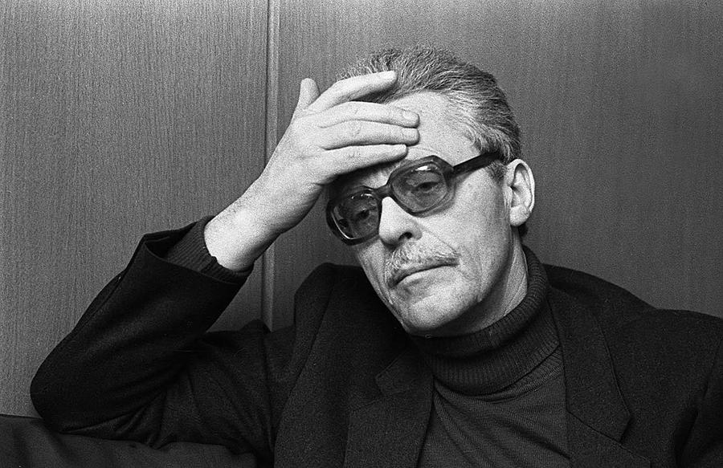
Семья, с её традициями, ценностями
и взаимоотношениями, занимала центральное место в жизни и творчестве Бориса Львовича Васильева. Глубокое почитание родительского наследия, забота о близких и передача семейных устоев следующим поколениям стали ключевыми элементами
его мировоззрения.

